Slide 1

CS & Vendas
João Tadra

Slide 2
Modelos de Negócio
B2C: CPF
B2B: CNPJ
B2B2C: CNPJ > CPF
B2B2B: CNPJ > CNPJ

Slide 3
Nomenclaturas
Churn
LTV
MRR
SaaS
CAC
UP-sell
ICP
Lead
Follow-up
Cross-sell
Custo de aquisição de cliente
Upgrade na venda
Software as a Service
Venda cruzada
Taxa de cancelamento
Ideal Customer Profile
Lifetime Value
Potencial cliente
Monthly Recurring Revenue
Acompanhamento

Slide 4
CS Começa na Venda
Venda cria expectativa
Expectativa guia a experiência
Prometer demais destrói confiança
Prometer certo gera retenção

Slide 5
Na nossa realidade
Quem vende e esquece o cliente, está construindo churn.
O que dá pra fazer depois da confirmação do pedido?
Enviar mensagem informando que foi faturado
Enviar os boletos para facilitar para o cliente
Enviar o link de rastreio para o cliente acompanhar a entrega
Depois de um tempo validar se os produtos chegaram e estava tudo certo
Manter de fato o relacionamento ativo e saudável com todos os clientes

Slide 6

O que é CS para o Inside Sales B2B
Para o pequeno e médio varejista, o sucesso não é "comprar 50 caixas". O sucesso é vender as 50 caixas rápido.
Fórmula B2B2C: sucesso do lojista = margem de lucro + giro de estoque - esforço de venda.
Você não é um tirador de pedidos, você é um consultor de vendas especialista em Papapá.

Slide 7
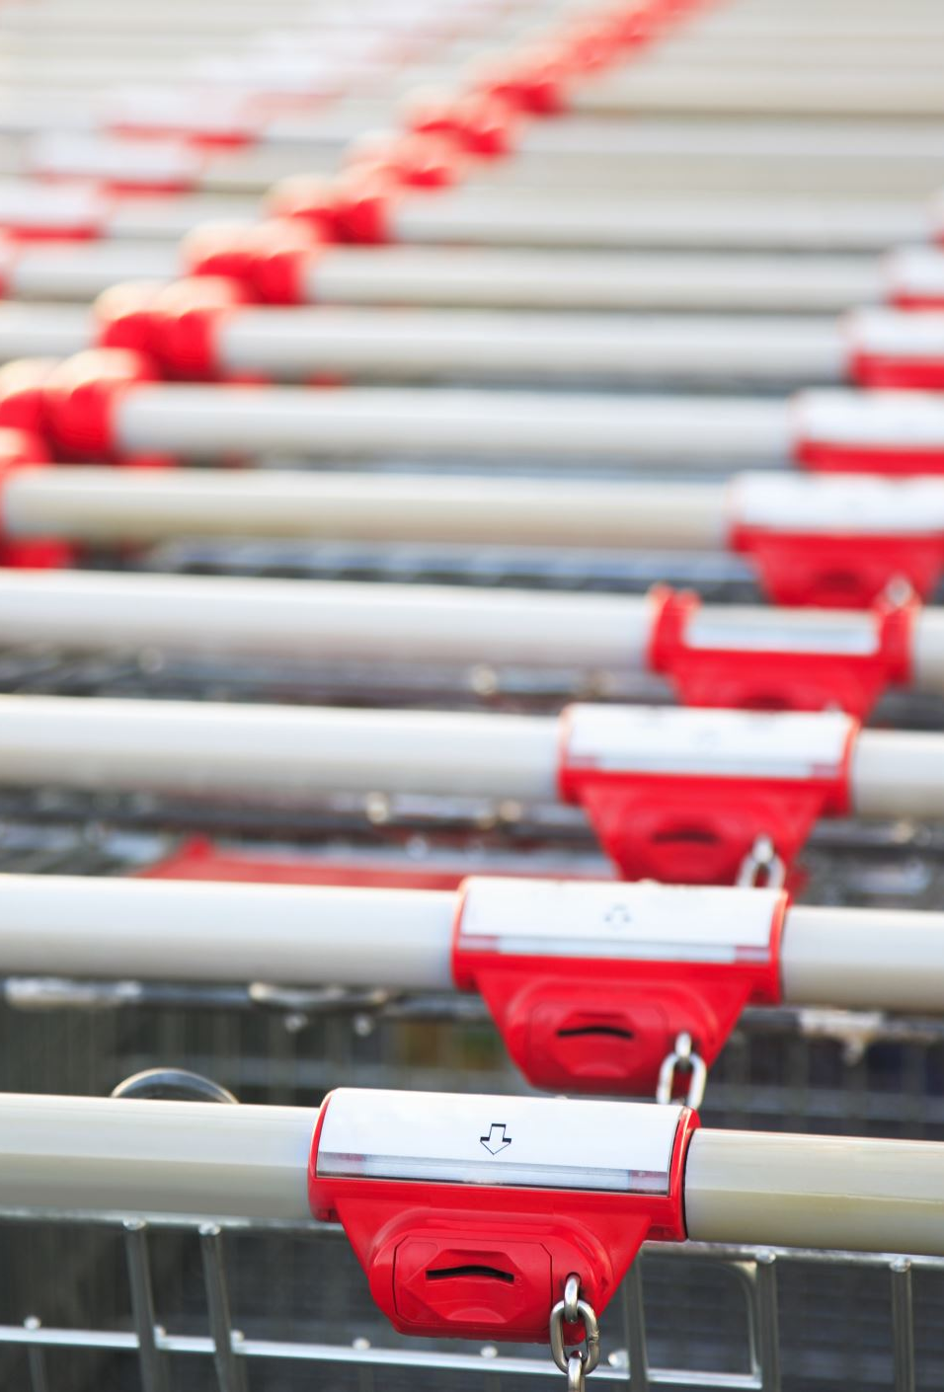
Venda Consultiva: O "Sell-in" a serviço do "Sell-out"
O erro clássico do Inside Sales é focar apenas no Sell-in (colocar o produto para dentro da loja). O foco em CS exige focar no Sell-out (ajudar o lojista a vender para o consumidor final).
Ação: no momento da venda, explique quais sabores saem mais e apresente novas linhas de produtos que o cliente ainda não compra.
Resultado: o lojista confia em você, vê o dinheiro voltar rápido e a recompra vira automática.

Slide 8
O Pós-Venda como Motor de Recompra
No B2B, o custo de trazer um novo PDV (Ponto de Venda) pode ser alto. Manter o atual é a melhor estratégia.
Checkpoints: o time de Inside Sales deve ligar não apenas para vender, mas para perguntar: "Como está a aceitação dos pais? Onde você posicionou os produtos no PDV?"
Educação do Lojista: ensine o dono da pequena loja a vender Papapá. Explique para ele que o sachê é "limpo" (clean label) para que ele use esse argumento com as mães.

Slide 9
Onboarding de Novos PDVs
Os primeiros 30 dias de um novo lojista são críticos. Se ele não vender nada na primeira semana, ele desanima.
Treinamento Relâmpago: no fechamento, faça um "onboarding" de 2 minutos: "Dono de Loja, coloque os produto na altura dos olhos ou perto do checkout (caixa). É venda por impulso."

Slide 10

Métricas de êxito para o vendedor B2B
O time de Inside Sales deve ser medido por:
Taxa de Recompra (Retention Rate): quantos lojistas da base compram todo mês?
Positividade da Base: qual % da carteira está ativa?
Mix de Produtos: o lojista só compra um sabor ou está explorando a linha toda?

Slide 11
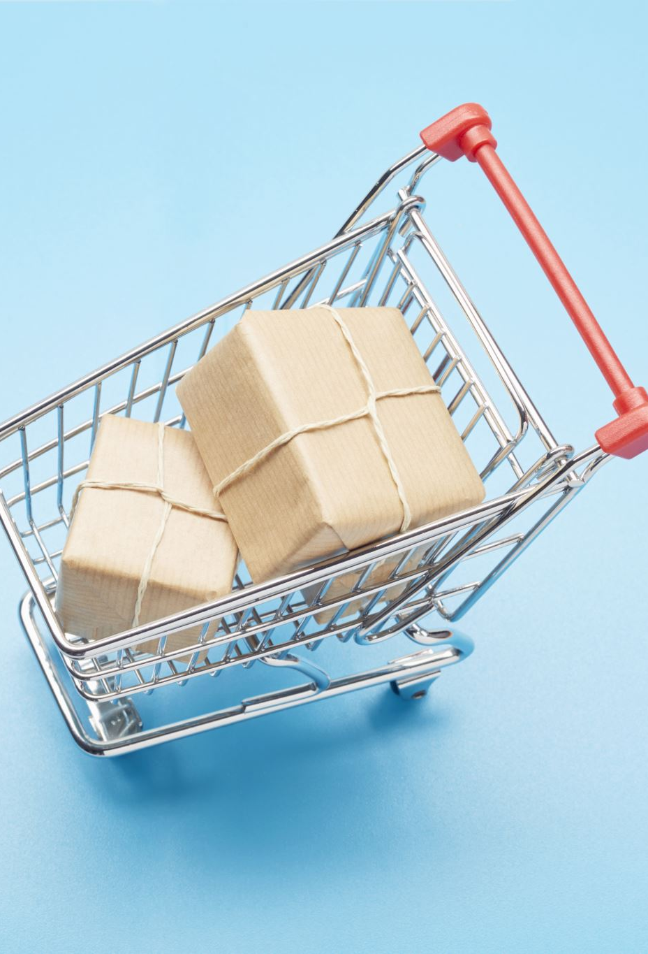
Cultura: nós crescemos se o lojista crescer
Se o Inside Sales B2B "empurra" estoque demais em um pequeno comércio, ele sufoca o caixa do cliente e mata a conta.
Promessa mal feita: "Pode comprar que vende sozinho".
Realidade CS: "Este kit inicial é ideal para o seu tamanho de loja; vamos monitorar o giro e em 15 dias ajustamos o próximo pedido."

Slide 12
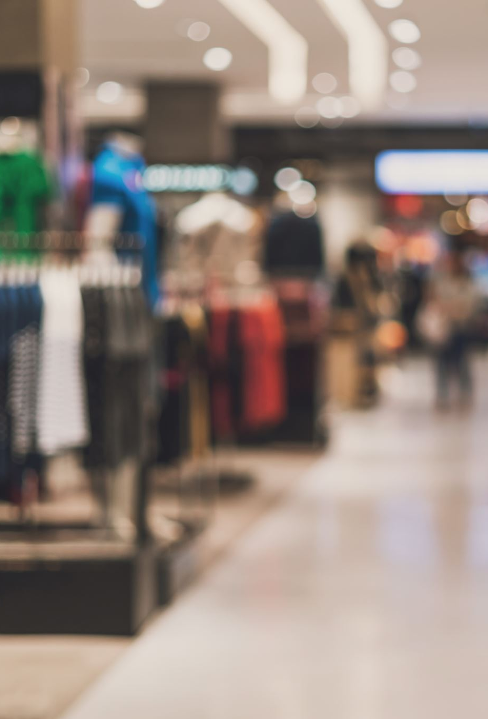
Exercício prático: o lojista com estoque
Cenário: um pequeno lojista diz que ainda tem produto e não quer repor.
Abordagem vendedor comum: “Poxa, mas tem uma promoção essa semana, não quer aproveitar?" (foca no preço).
Abordagem Inside Sales CS: “Entendi. Quais sabores ainda estão aí? O de maçã parou? Vamos tentar mudar ele de prateleira ou colocar perto das fraldas? Se a gente fizer esse movimento e girar, na semana que vem repomos só o que está faltando. O que acha?" (foca no sucesso do parceiro).

Slide 13
Atendimento que gera venda
Escuta ativa
Perguntas inteligentes
Educação do cliente
Foco na realidade do cliente

Slide 14
Jornada do Cliente
Expectativa criada na venda
Primeiro valor percebido
Uso recorrente
Resultado alcançado
Expansão e indicação

Slide 15
Métricas que Importam
Conversão
Churn
Retenção
LTV
Satisfação do cliente
Receita
Up-sell
Cross-sell

Slide 16

SPIN Selling
Situação: entender o contexto
Problema: identificar dores reais
Implicação: ampliar impacto do problema
Necessidade: conectar solução ao valor

Slide 17
SPIN Selling na prática
S - Situação: "Quais marcas de alimentação infantil você trabalha hoje? Como é o giro dessa categoria?“
P - Problema: "Você sente que os pais reclamam do preço das marcas tradicionais ou da falta de opções saudáveis/práticas?“
I - Implicação: "Se você continuar oferecendo apenas o 'mesmo do mesmo', corre o risco de perder essa mãe/pai para o supermercado grande ou para o e-commerce?“
N - Necessidade de Solução: "Se você tivesse um produto que não precisa de geladeira, é 100% natural e tem uma margem X%, como isso ajudaria no seu faturamento de final de mês?"

Slide 18
RAPPORT
No B2B para pequenos e médios, a confiança é tudo. O lojista é bombardeado por vendedores de grandes indústrias.
Espelhamento: Se o lojista é prático e rápido, seja direto. Se ele gosta de contar a história da loja, ouça.
Validação do negócio: "Vi que sua loja foca muito em produtos naturais/premium, a curadoria de vocês é muito boa."
Conexão com a causa: "A Papapá nasceu para ajudar pais que não querem abrir mão da nutrição pela praticidade. Você sente que seus clientes buscam isso?"

Slide 19
B - Budget (Orçamento)
Foco: Capacidade de investimento no mix de saudáveis.
Pergunta: "Você já tem verba para novos produtos ou vamos abrir essa categoria na loja?"
Alerta: Foco apenas em "preço baixo" indica dificuldade em vender valor agregado.
A - Authority (Autoridade)
Foco: Identificar quem dá o "ok" final para o novo SKU.
Pergunta: "Além de você, mais alguém participa da decisão ou você mesmo já libera o pedido?"
Dica: Se não for o decisor, peça para ser apresentado para "ajudá-lo a vender a ideia".
N - Need (Necessidade)
Foco: Giro de estoque e perfil de público (Classes A/B).
Pergunta: "Seus clientes buscam opções naturais? Sente falta de produtos 'Clean Label' na gôndola?"
Alerta: Sem a necessidade real, o produto fica parado na prateleira e não há recompra.
T - Timeline (Tempo)
Foco: Urgência para exposição e lucro.
Pergunta: "Para quando você gostaria de ver esses produtos expostos e gerando lucro na sua prateleira?"
Ação: Use gatilhos de logística ou campanhas de marketing para acelerar o fechamento.
BANT

